Slide 1
Sant'Ambrogio
di Milano

Slide 2
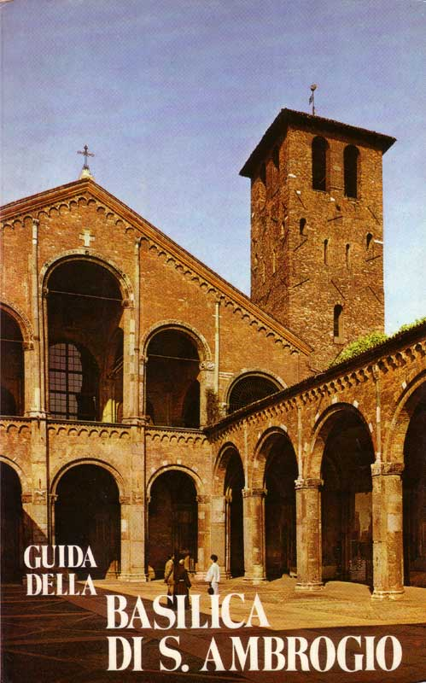

Slide 3
Notes:
Sant’Ambrogio, mosaico in San Vittore in Ciel d’oro ( sec. V° )

Slide 4
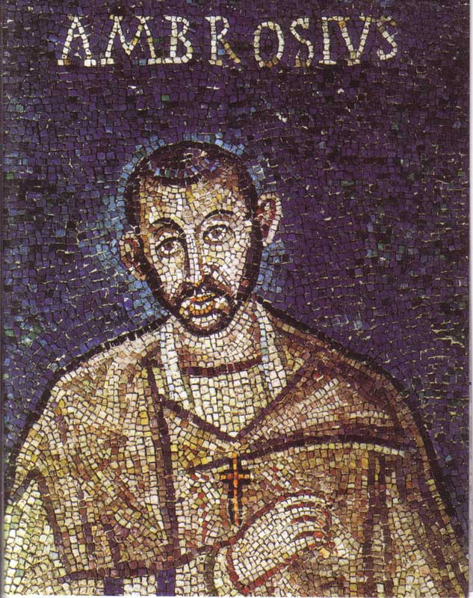
Notes:
Particolare della diapositiva precedente

Slide 5
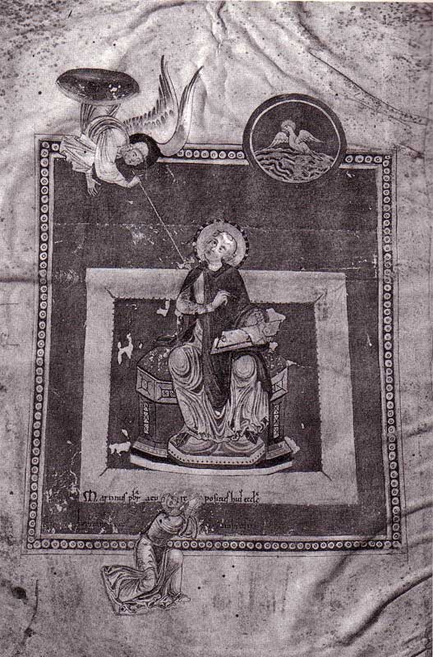
Notes:
‘Sant’Ambrogio in cattedra ispirato da un angelo’, miniatura dell’”Exameron” codice del sec. XII, custodito nell’Archivio Capitolare di Milano.

Slide 6
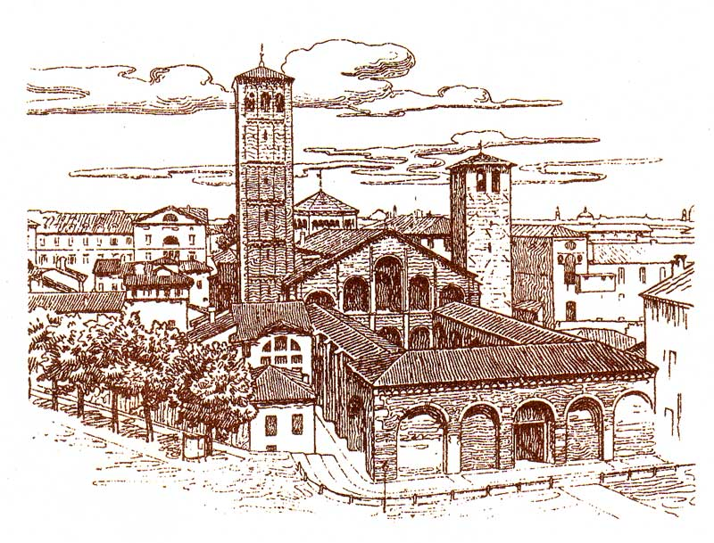
Notes:
Stampa recente

Slide 7
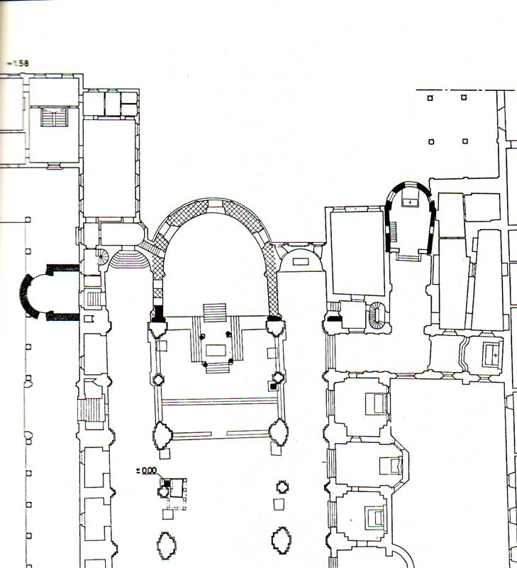
Notes:
Le porioni più antiche del complesso ambrosiano, così come a noi sopraggiunte: in nero, le costruzioni del tempo di Ambrogio; a tratteggio fitto, il sacello sorto nel secolo VII, che accolse le spoglie di Lodovico II re d’Italia; a tratteggio più largo, ricostruzione dell’abside del secolo VIII.

Slide 8
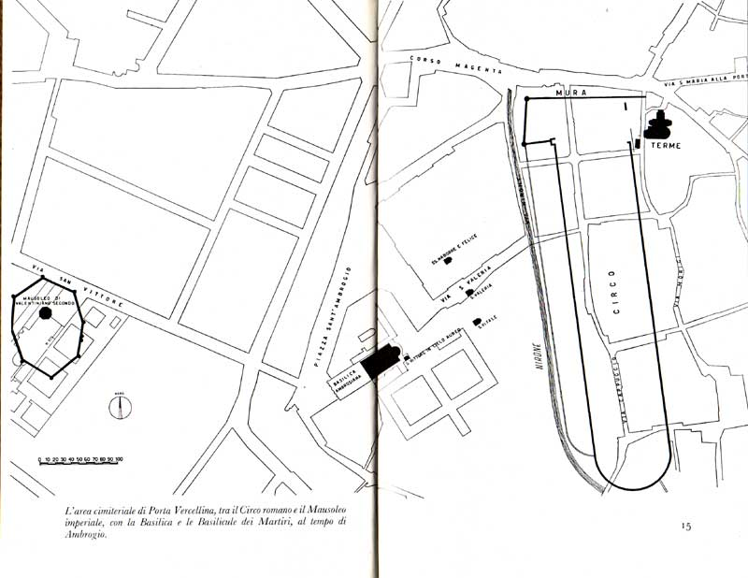
Notes:
L’area cimiteriale di Porta Vercellina, tra il Circo romano e il Mausoleo imperiale, con la Basilica e le Basilicule dei Martiri, al tempo di Ambrogio

Slide 9
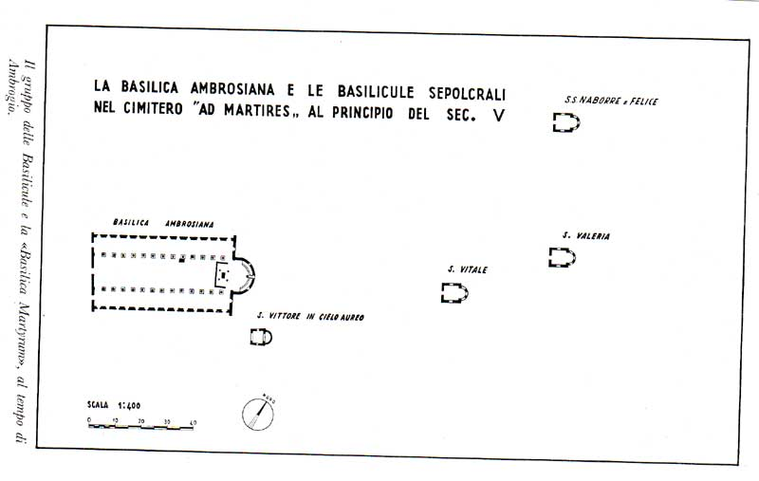
Notes:
Il gruppo delle basilicule e la ‘Basilica Martyrum’, al tempo di Ambrogio

Slide 10
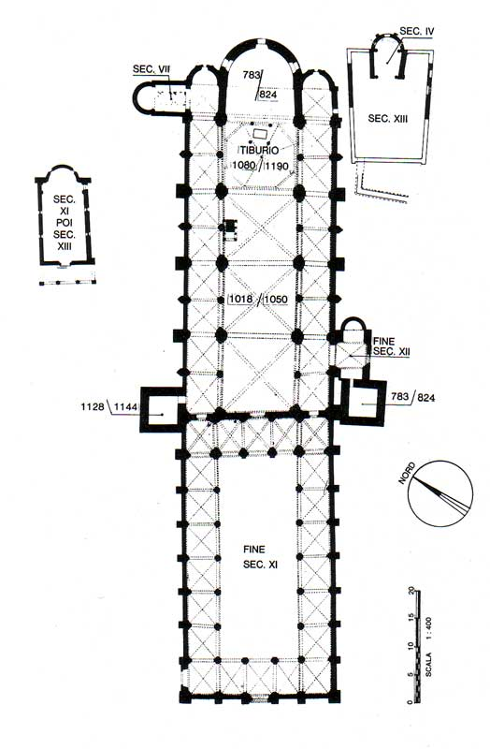
Notes:
Planimetria cronologica dell’intero complesso basilicale

Slide 11
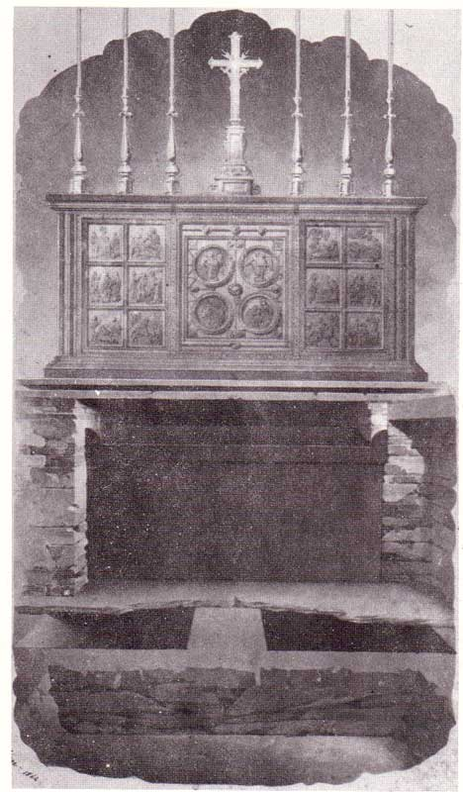
Notes:
Un rilievo del 1864 dimostra la continuità delle tombre dei Santi. Sotto i due loculi originali; uno per Sant’Ambrogio e l’altro per i Santi Gervasio e Protasio; sopra, il sarcofago di porfido ove furono riunite le tre Salme; in altro, l’altare d’oro.

Slide 12
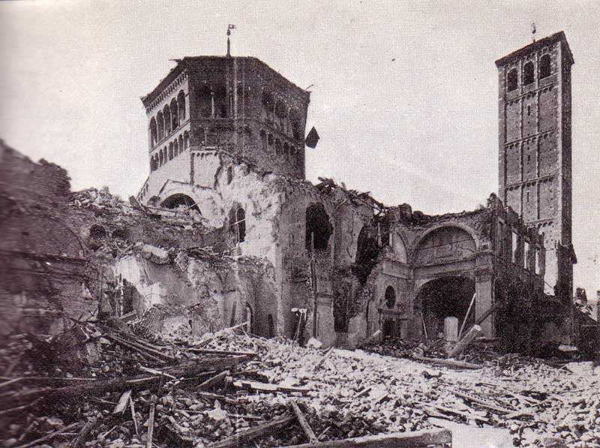
Notes:
La Basilica dopo il bomardamento del 15-16 agosto 1943.

Slide 13
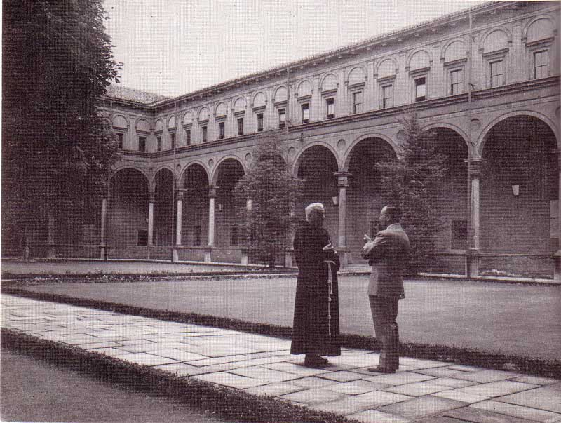
Notes:
Il chiostro dorico bramantesco del Monastero cistercense, ora sede dell’Università Cattolica.

Slide 14
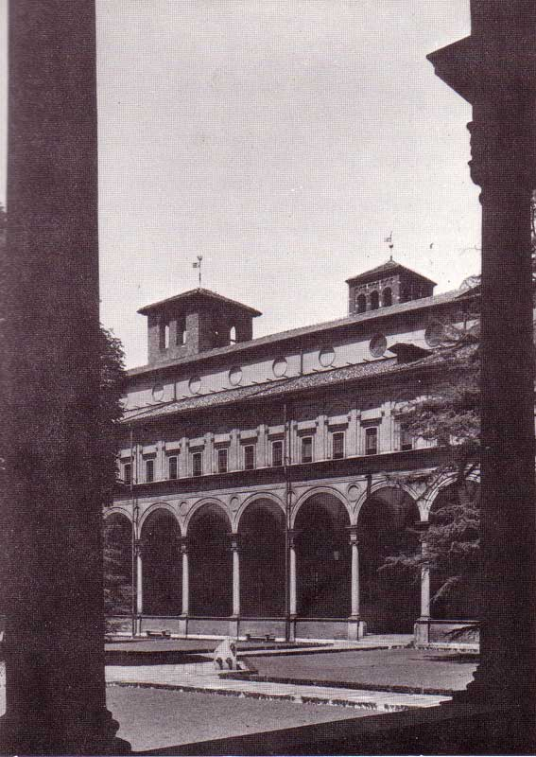
Notes:
Particolare del chiostro jonico del Monastero, ora sede dell’Università Cattolica.

Slide 15
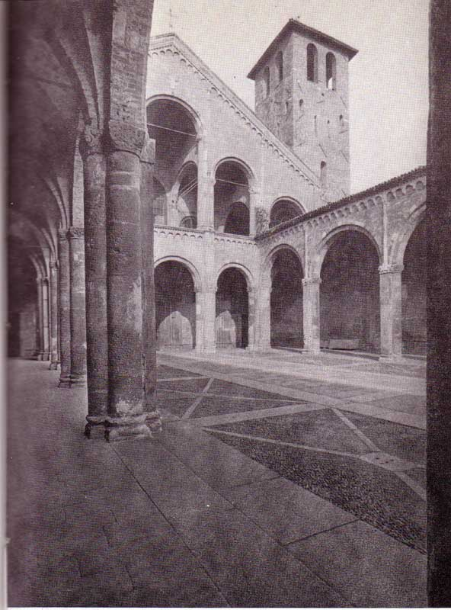
Notes:
Veduta parziale dell’atrio dell’Ansperto.

Slide 16
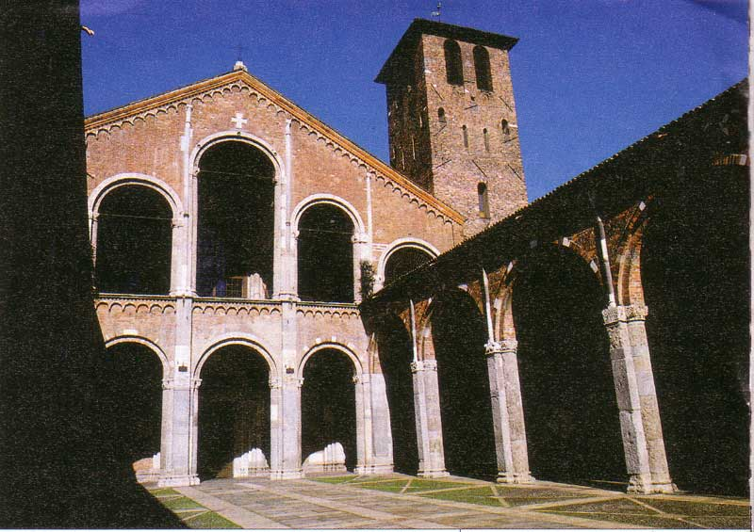
Notes:
Veduta parziale dell’atrio detto dell’Ansperto.

Slide 17
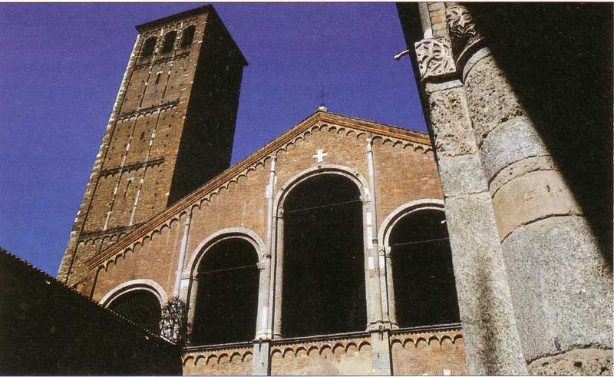
Notes:
Parte superiore della facciata e torre dei Canonici.

Slide 18
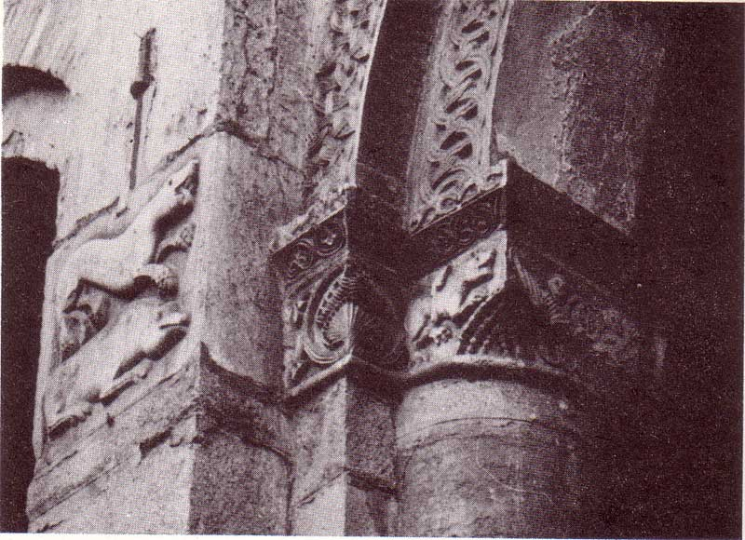
Notes:
Capitello dei pilastri della facciata.

Slide 19
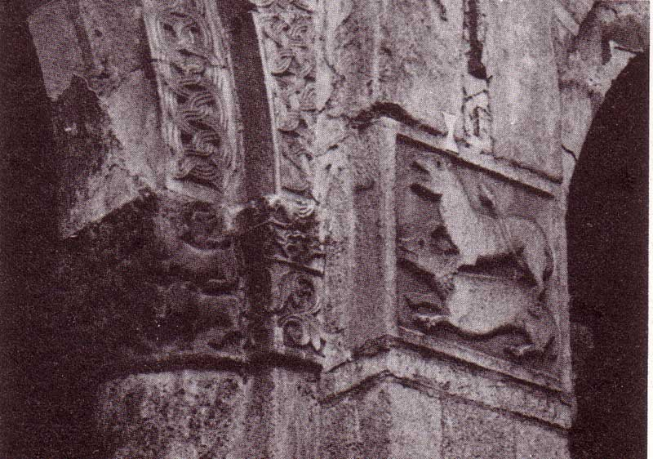
Notes:
Capitello della facciata.

Slide 20
Notes:
Capitello dell’atrio: agnello con croce.

Slide 21
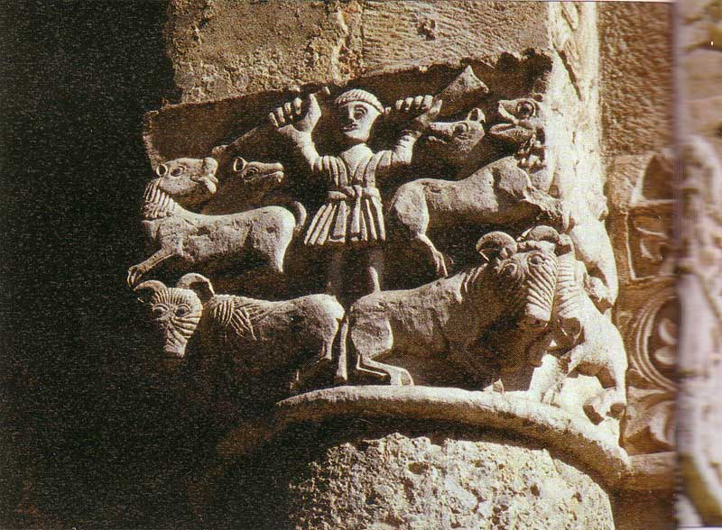
Notes:
Rara raffigurazione ‘classica’ di Orfeo che incanta gli animali

Slide 22
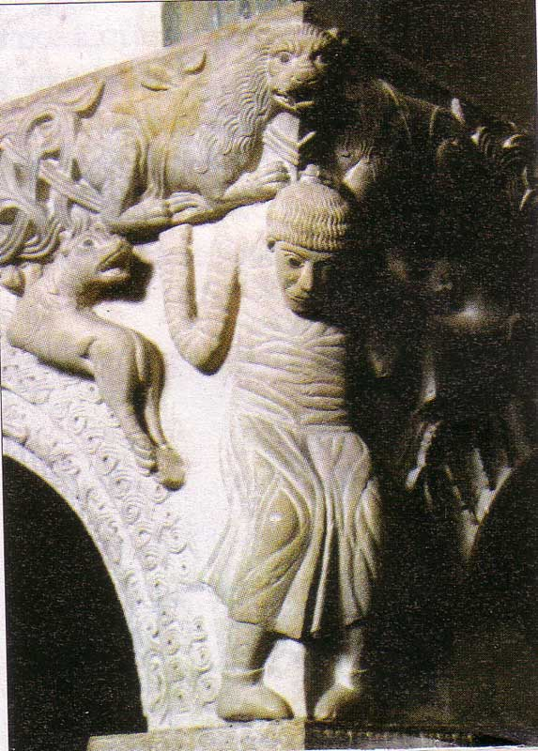
Notes:
Sull’ambone: un uomo circondato da belve.

Slide 23
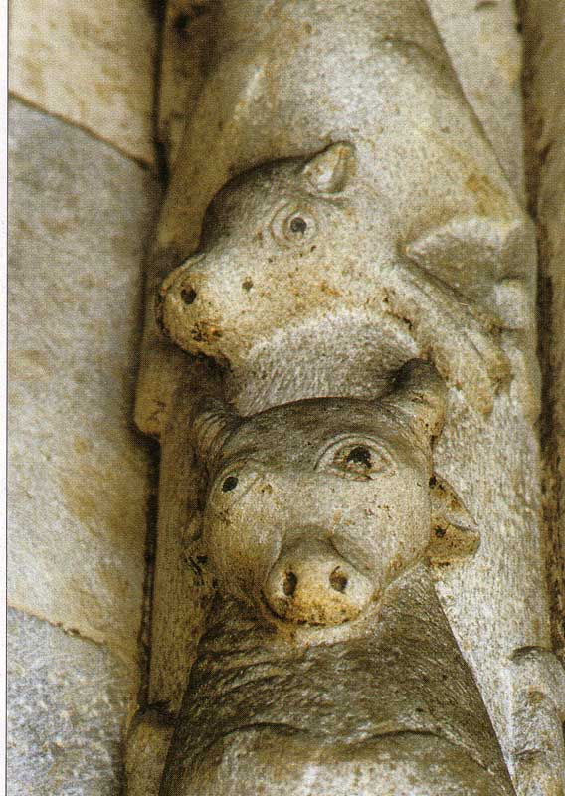

Slide 24
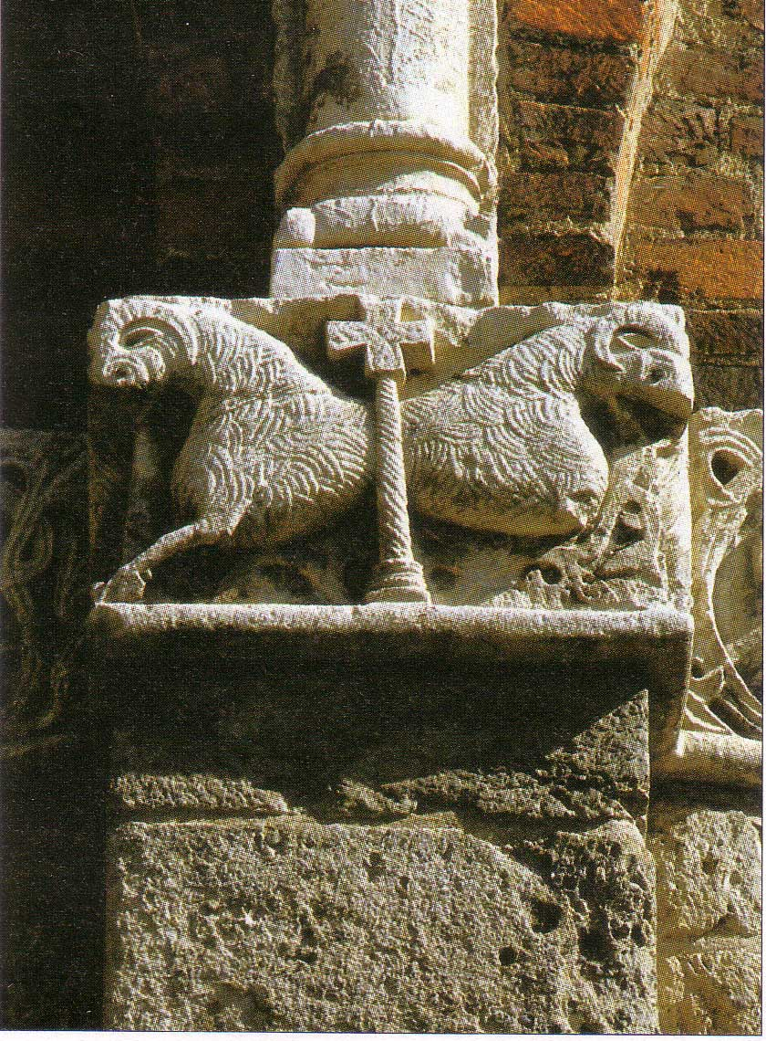
Notes:
Due animali cornuti si affrontano.

Slide 25
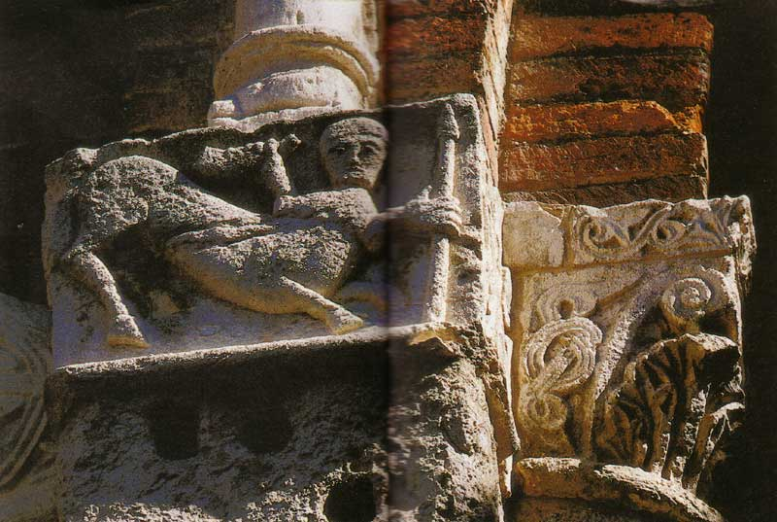
Notes:
Un centauro con lancia e corno.

Slide 26
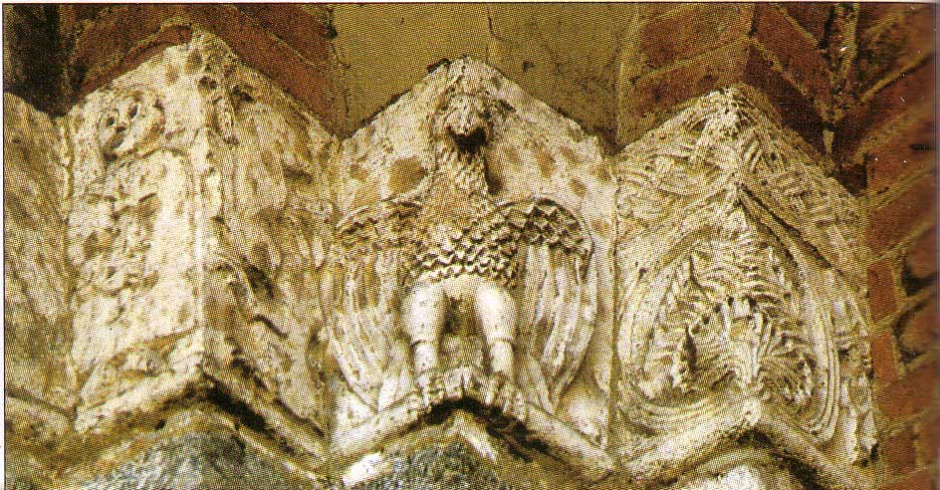
Notes:
Un’aquila su di un capitello.

Slide 27
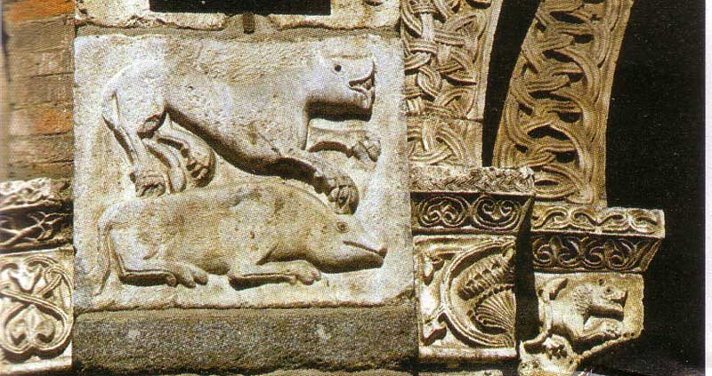
Notes:
Animali predatori sui pilastri dell’arco centrale della basilica.

Slide 28
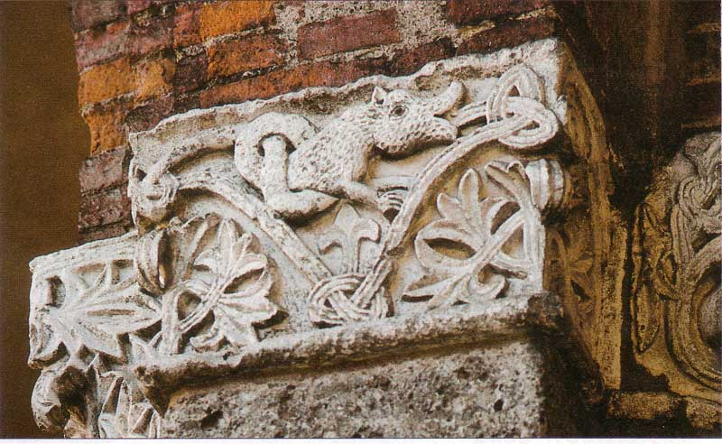

Slide 30
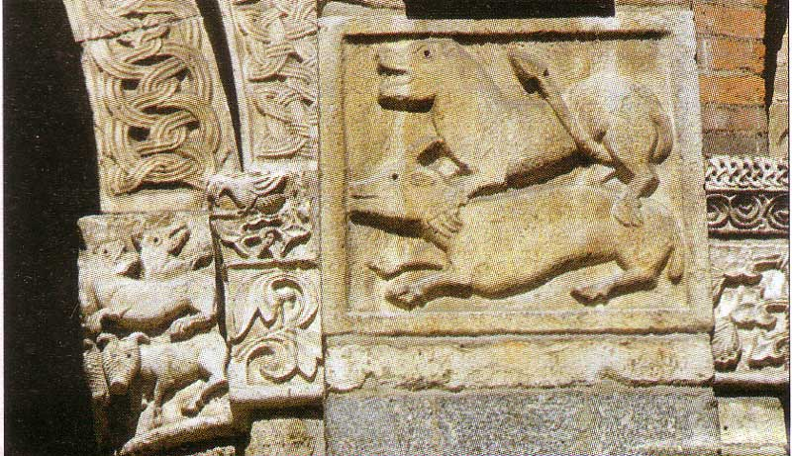
Notes:
Animali predatori sull’arco centrale della basilica

Slide 31
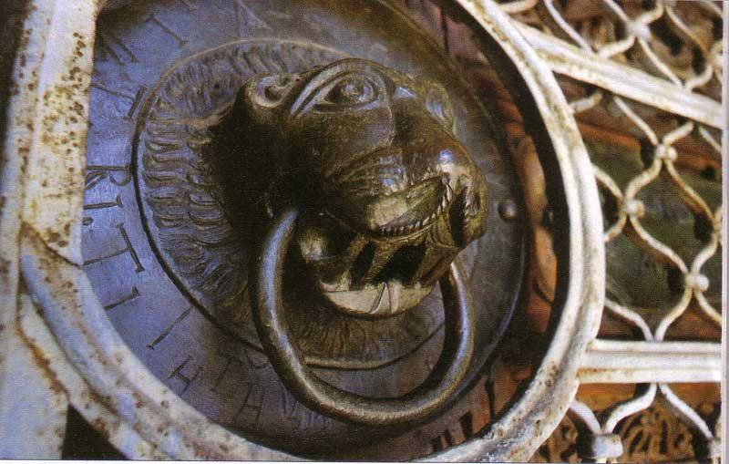

Slide 32
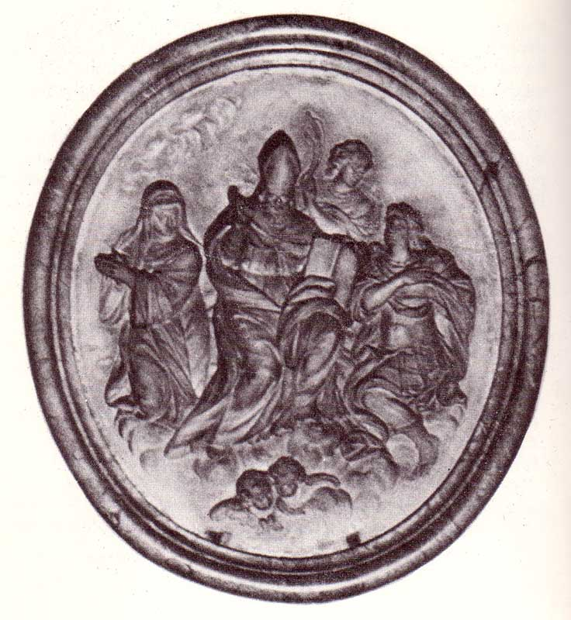
Notes:
Sant’Ambrogio in gloria, bassorilievo secentesco sopra l’ingresso alla cripta.

Slide 33
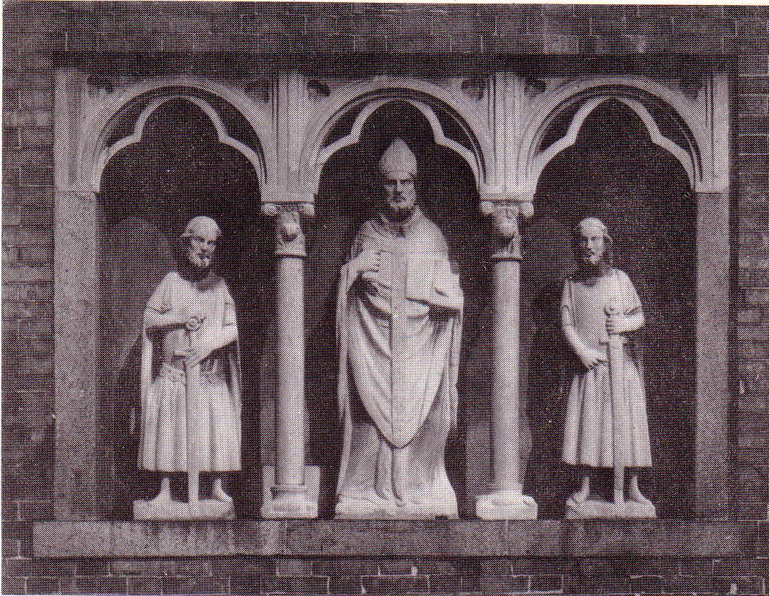
Notes:
Pusterla i Sant’Ambrogio: tabernacolo con le stuatue del Patrono tra i Santi Gervasio e Protasio, sec. XIV.

Slide 34
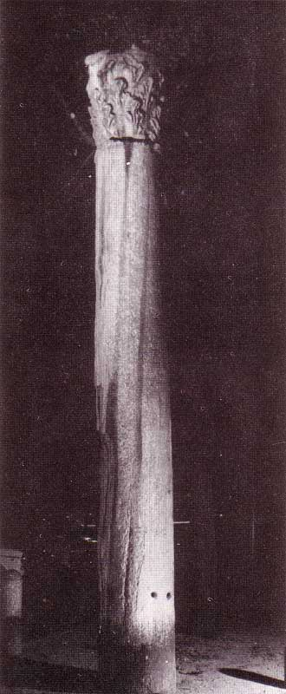
Notes:
La cosidetta ‘colonna del demonio’.

Slide 35
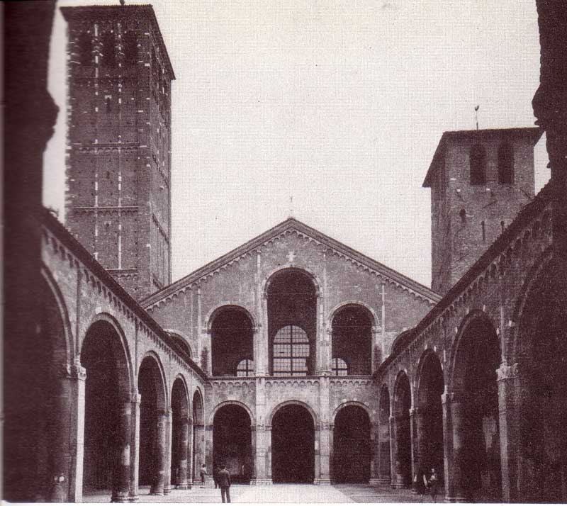
Notes:
L’insieme della basilica dall’atrio di Ansperto.

Slide 36
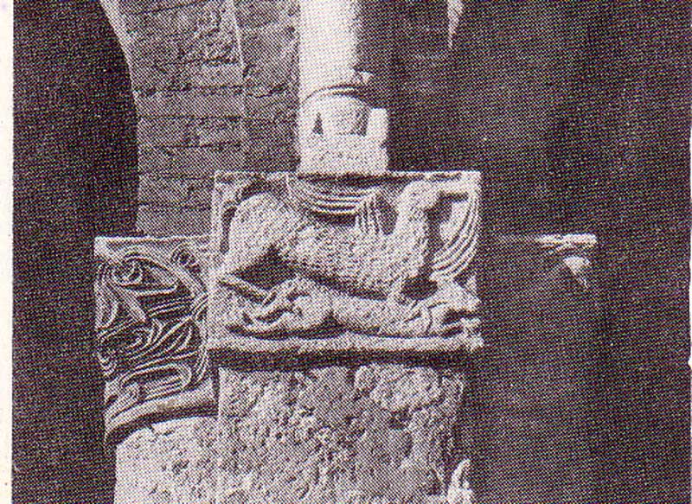
Notes:
Capitello dei pilastri dell’atrio, secoli XI-XII.

Slide 37
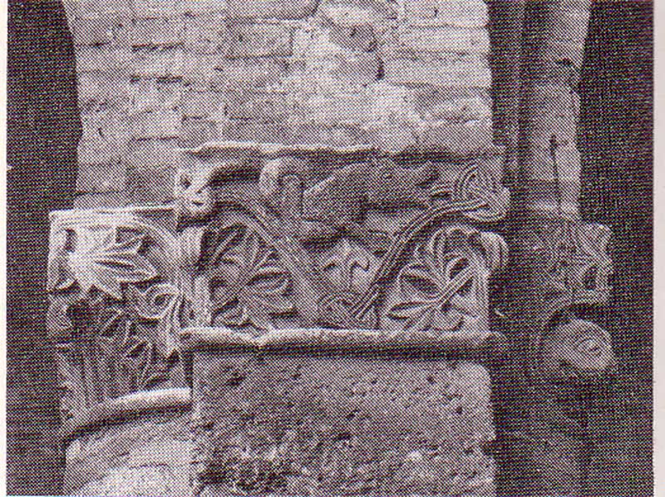
Notes:
Capitello dei pilastri dell’atrio, secoli XI-XII

Slide 38
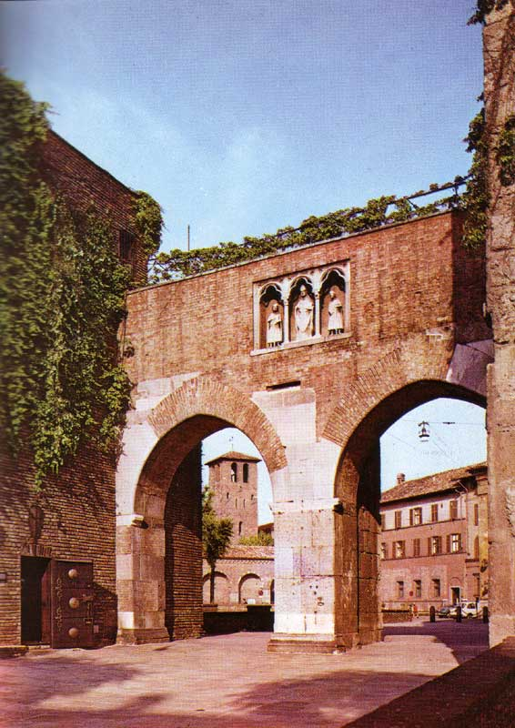
Notes:
La ‘Pusterla’ sul Naviglio di San vittore.

Slide 39
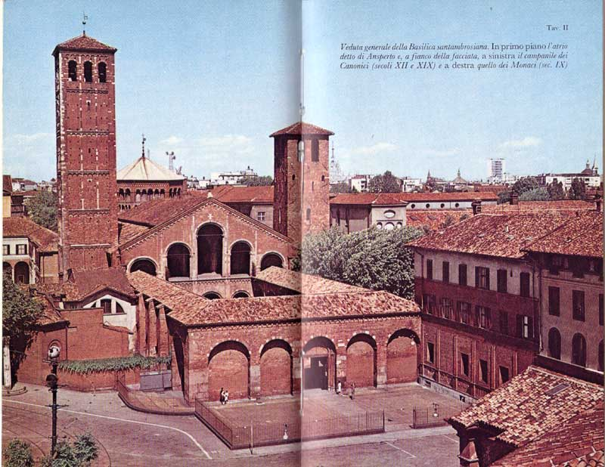
Notes:
Veduta generale della basilica santambrosiana. In primo piano l’atrio detto di Ansperto e, a fianco della facciata, a sinistra, il campanile dei Canonici ( secoli XII e XIX ) e a destra quello dei Monaci ( sec. IX ).

Slide 40
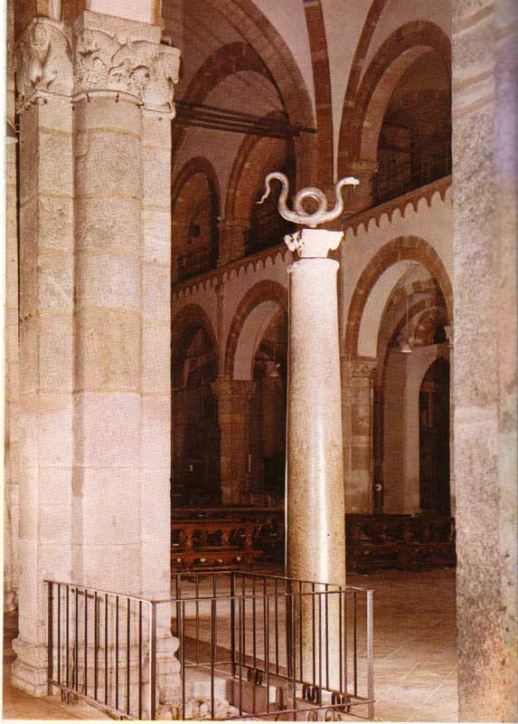
Notes:
La colonna del serpente di bronzo.

Slide 41
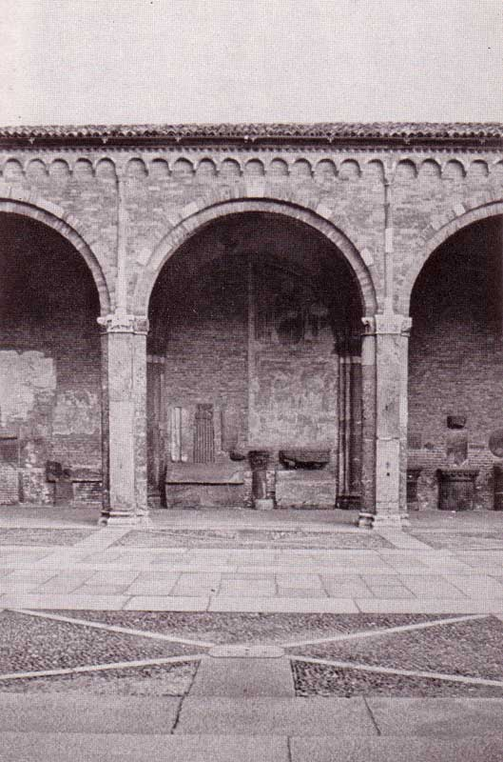
Notes:
Particolare dell’elegante architettura dell’atrio di Ansperto.

Slide 42
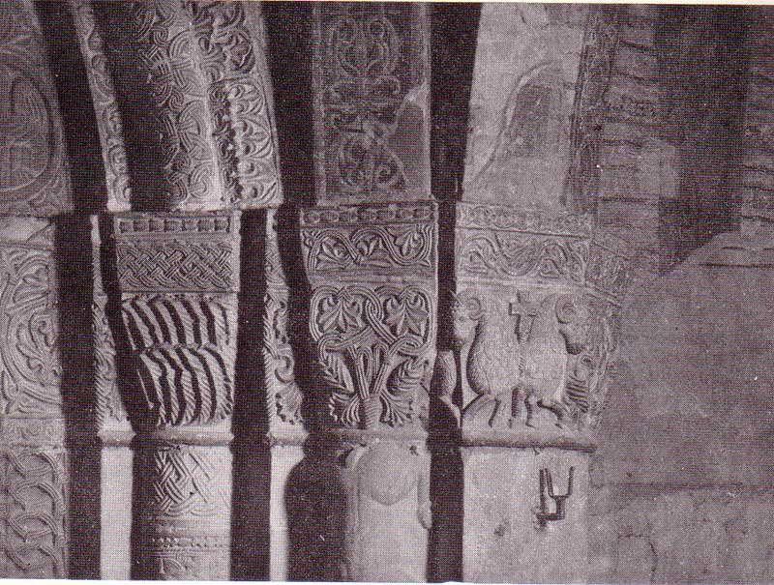
Notes:
Particolare di capitello appartenente al nartece.

Slide 43
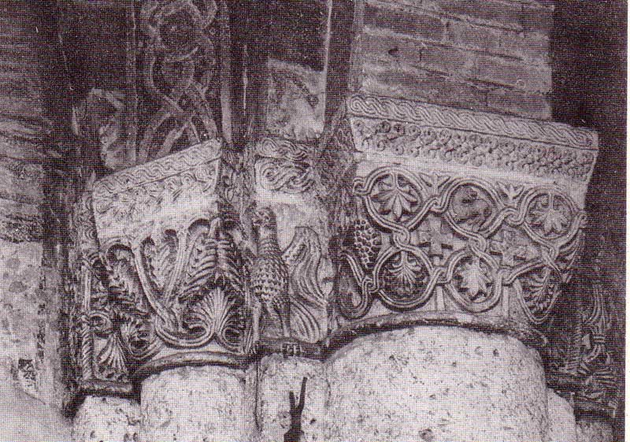
Notes:
Particolare di capitello appartenente al nartece.

Slide 44
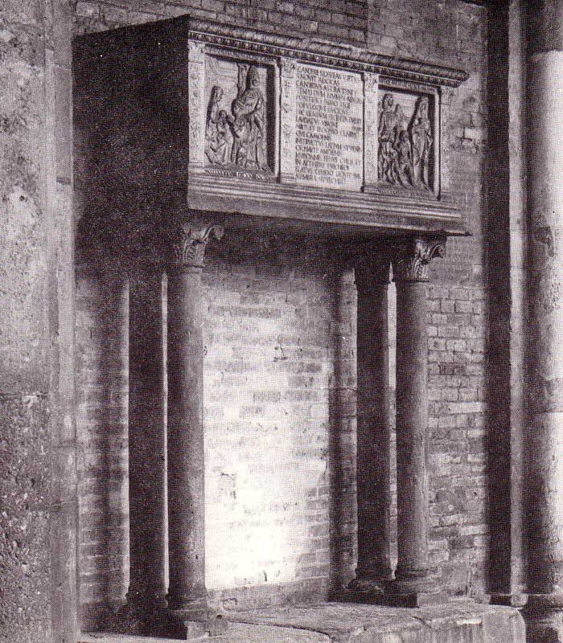
Notes:
Sepolcro di Candido Decembrio ( 1477), a sinistra del portale.

Slide 45
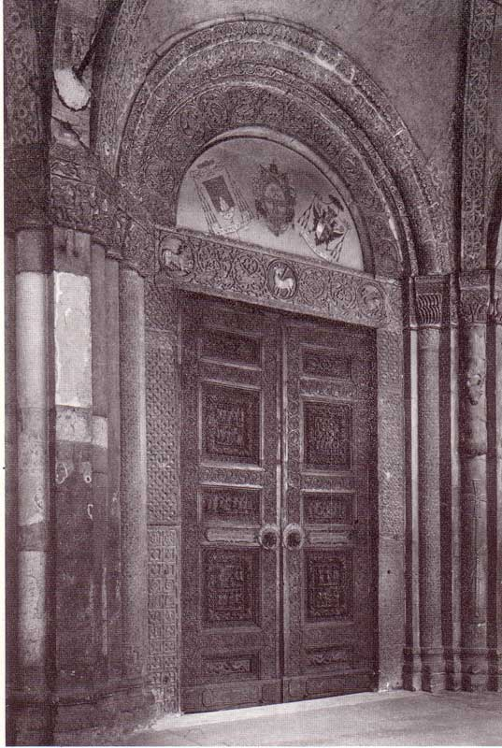
Notes:
Il portale principale, sotto il nartece.

Slide 46
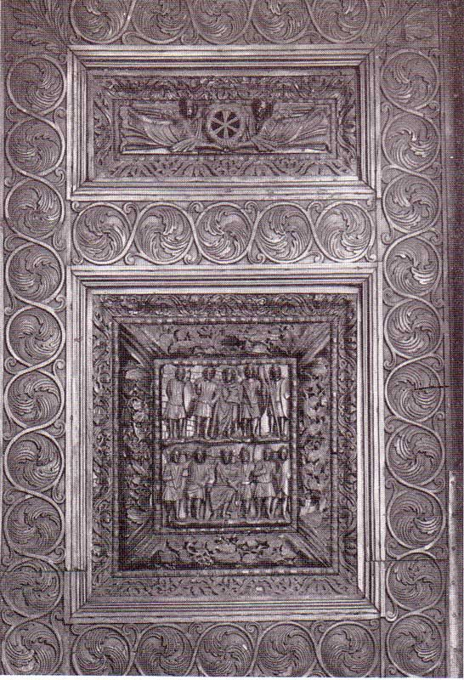
Notes:
Particolare alto dell’anta lignea del portale maggiore, con scene della vita di Davide ( 1750 circa ).

Slide 47
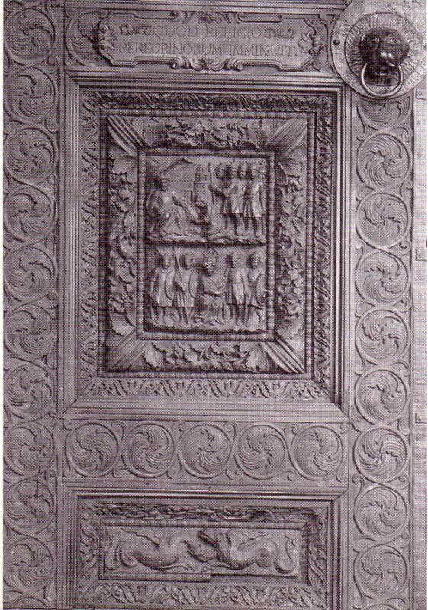
Notes:
Particolare dell’anta di sinistra dello stesso portale.

Slide 48
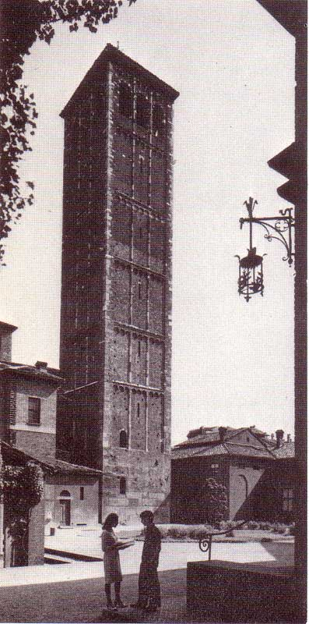
Notes:
Il campanile dei Canonici.

Slide 49
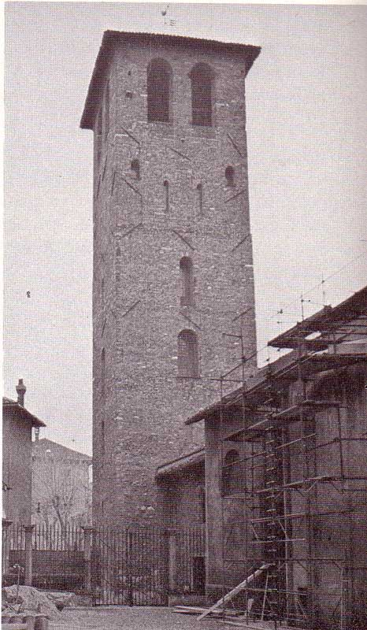
Notes:
Il campanile dei Monaci.

Slide 50
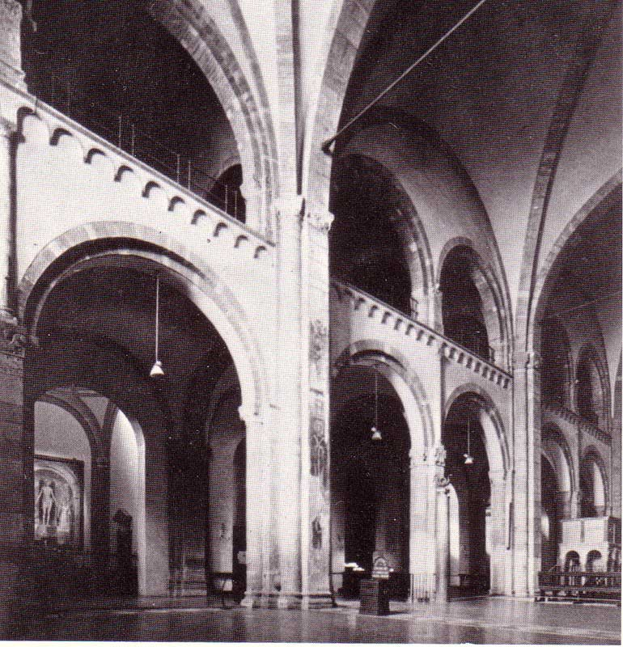
Notes:
La tipica struttura architettonica delimitante la navata maggiore: sopra le arcate inferiori comunicanti con la navata laterale, i due archi del matroneo.

Slide 51
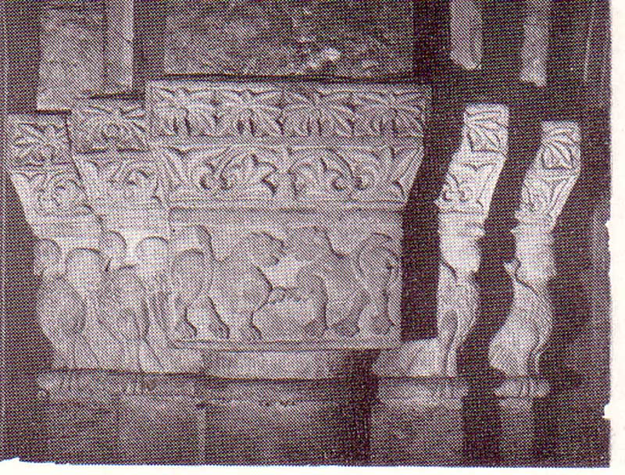
Notes:
Particolare di capitello interno.

Slide 52
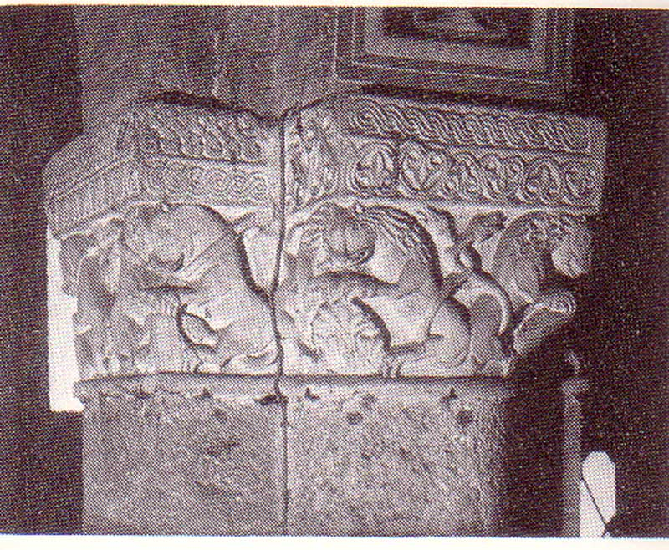
Notes:
Particolare di capitello interno.

Slide 53
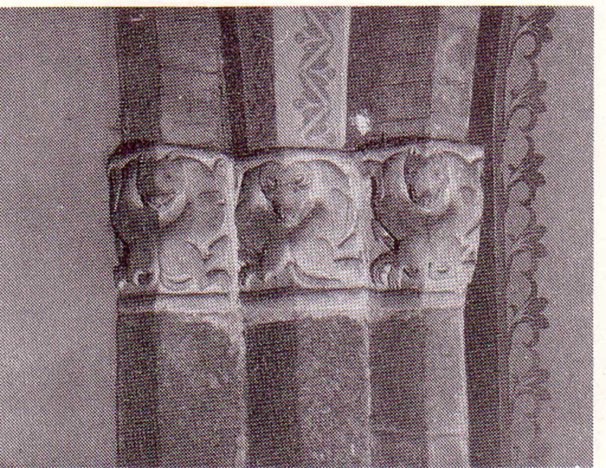
Notes:
Particolare di capitello interno.

Slide 54
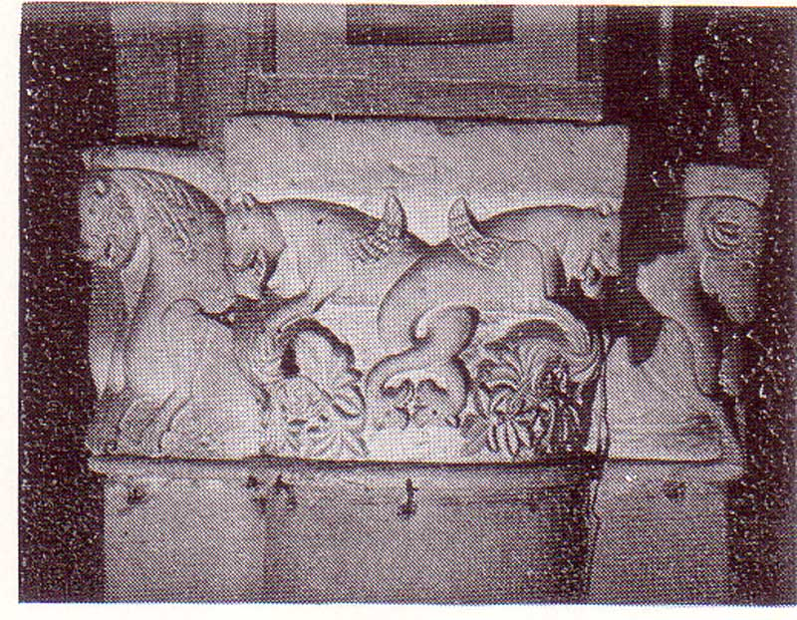
Notes:
Particolare di capitello interno.

Slide 55
Notes:
Sezione trasversale della basilica, attraverso il tiburio; allo stato attuale.

Slide 56
Notes:
Il composito ambone

Slide 57
Notes:
I simboli degli Evangelisti ( Matteo e Giovanni? ) posti sull’ambone ( sec. XIII ).

Slide 58
Notes:
Fronte posteriore dell’ambone: bassorilievo raffigurante un’agape cristiana.

Slide 59
Notes:
Particolare del sarcofago di Stilicone, posto a basamento dell’ambone; lato verso la navata centrale con il bassorilievo della ‘missio apostolorum’.

Slide 60
Notes:
Sarcofago di Stilicone: fianco verso l’altare con la raffigurazione del ratto di Elia e, nel timpano, del presepe.

Slide 61
Notes:
Particolare dell’ambone: un angolo della fronte principale.

Slide 62
Notes:
Particolare dell’ambone: un angolo della fronte principale.

Slide 63
Notes:
Uno dei dossali del coro ad intagli ligni ( xec. XV ) con scene agresti; il fondo ha una decorazione policroma tipo radica.

Slide 64
Notes:
L’interno della basilica

Slide 65
Notes:
Ciborio, parte centrale: Cristo in cattedra tra i Santi Pietro e Paolo.

Slide 66
Notes:
Parte del ciborio verso il coro: S. Ambrogio riceve l’omaggio del ciborio da un vescoco e da un diacomo, assistiti dai Santi Gervasio e Protasio.

Slide 67
Notes:
La cupola vista dal basso con i quattro pennacchi angolari di raccordo

Slide 68
Notes:
Il presbiterio ed il coro sono dominati dall’altare d’oro e dal monumentale ciborio.

Slide 69
Notes:
Timpano di destra del ciborio: S. Benedetto riceve l’omaggio di due imperatori, Ottone 1° e 2°.

Slide 70
Notes:
Timpano di sinistra: la Vergine riceve l’omaggio delle mogli dei due imperatori.

Slide 71
Notes:
Altare d’oro ( sec. IX ). La fronte verso la navata, o aurea, con scene della vita di Cristo.

Slide 72
Notes:
Altatr d’oro. La fronte verso il coro con scene della vita di S. Ambrogio.

Slide 73
Notes:
Il coro ligneo, con tarsie e intagli policromi ( sec. XV ).

Slide 74
Notes:
Il grande moaico absidale ( secoli VI-VIII e XVIII-XIX, con il Cristo benedicente tra i Santi ed i Martiri milanesi.

Slide 75
Notes:
L’altare d’oro: particolare della fronte argentea ( sec. IX ), verso il coro, con episodi della vita di S. Ambrogio.

Slide 76
Notes:
L’altare d’oro: particolare della fronte aurea ( sec. IX ), verso la navata con scene della vita di Gesù.

Slide 77
Notes:
L’urna d’argento e di cristallo ( sec. XIX ) con le venerate spoglie di S. Ambrogio e dei Santi Gervasio e Protasio.

Slide 78
Notes:
La cattedra episcopale con elementi decorativi del sec. IX.

Slide 79
Notes:
Coro ligneo: fiancata degli stalli maggiori. Una processione e le nozze di Eduino con Etelberga.

Slide 80
Notes:
Coro ligneo del coro, fiancata degli stalli maggiori. Ritrovamento dei corpi di Santi e il rito dell’offerta ad un Vescovo.

Slide 81
Notes:
Una fiancata minore del coro ligneo.

Slide 82
Notes:
Cripta: l’urna argentea dei Santi Ambrogio, Gervasio e Protasio, vista posteriormente dal sacello.

Slide 83
Notes:
Urna argentea: particolare con statuetta raffigurante S. Vittore.

Slide 84
Notes:
Urba argentea: particolare con statuetta di S. Agostino.

Slide 85
Notes:
Absidiola della navata destra con l’altare dei Santi Nabore e Felice.

Slide 86
Notes:
Sacello sotto l’altare: l’urna di cristallo con il corpo di S. Satiro.

Slide 87
Notes:
Il sacrcofago cristiano ( sec. VI ) dei martiri Nabore e Felice.

Slide 88
Notes:
L’anticappella del sacello di S. Vittore in Ciel d’oro.

Slide 89
Notes:
L’interno del sacello di S. Vittore in Ciel d’oro.

Slide 90
Notes:
La cripta di S. Vittore in Ciel d’oro.

Slide 91
Notes:
La cappella di S. Ambrogio morente.

Slide 92
Notes:
Cappella di S. Giorgio: pala del Lanino con Madonna e gesù e Giovanni.

Slide 93
Notes:
Cappella del Sacro cuore o del Santissimo, già detta di S. Bernardo

Slide 94
Notes:
Cappella di S. Savina.

Slide 95
Notes:
Cappella di S. Marcellina.

Slide 96
Notes:
Pala d’altare della cappella di S. Bartolomeo.

Slide 97
Notes:
La deposizione, opera attribuita a Gaudenzio Ferrari.

Slide 98
Notes:
I due campanili dei Monaci e dei Cannonici e le Cupolette delle cappelle del lato destro.

Slide 99
Notes:
Fonte battesimale in porfido ( 19040 )

Slide 100
Notes:
Vista del cortile della Canonica; in mezzo la chiesetta di S. Sigismondo.

Slide 101
Notes:
Planimetria generale del complesso monumentale di S. Ambrogio , com’era fino al 1943.

Slide 102
Notes:
La facciata di s. Maria Greca o di San Sigismondo.

Slide 103
Notes:
L’interno di S. Sigismondo.

Slide 104
Notes:
La cupola del sacello di S. Vittore in Ciel d’oro con il prezioso mosaico.

Slide 105
Notes:
Battistero: affresco del Cristo risorto di Ambrogio da Fossano detto il borgognone ( fine sec. XV ).

Slide 106
Notes:
Unica ed integra tarsia di marmo a paste vitree, superstite della primitiva ecorazione absidale ( sec. IV ); il mistico Agnello.( conservato nel Museo )

Slide 107
Notes:
Calco del sarcofago di Stilicone, sotto l’ambone, ( conservato in museo ).

Slide 108
Notes:
Grandiosa vista dell’abside della basilica con l’ottagona elevazione del Tiburio.

Slide 109
Notes:
Altare d’oro: particolare del fianco destro, con il medaglione contenente il ritratto di S. Ambrogio.

Slide 110
Notes:
Altare d’oro: fronte argentea, verso il coro. Due preziosi smalti raffiguranti angeli.

Slide 111
Notes:
Altare d’oro, fronte argentea<. Medaglione raffigurante S. Ambrogio che incorona VUOLVINIO, AUTORE DEL CAPOLAVORO D’ORIFICERIA ( SEC. Ix ).

Slide 112
Notes:
Elenco delle cose notevoli.

